Slide 1


Slide 2


Âm nhạc lớp 5
TUẦN 35
Tập biểu diễn các bài hát đã học

Slide 3


Câu 1: Bạn nào trong tổ 1 hãy cho biết đây là câu giai điệu của bài hát nào
Đáp án: Bài Reo vang bình minh
PHẦN CHƠI TỔ 1

Slide 4
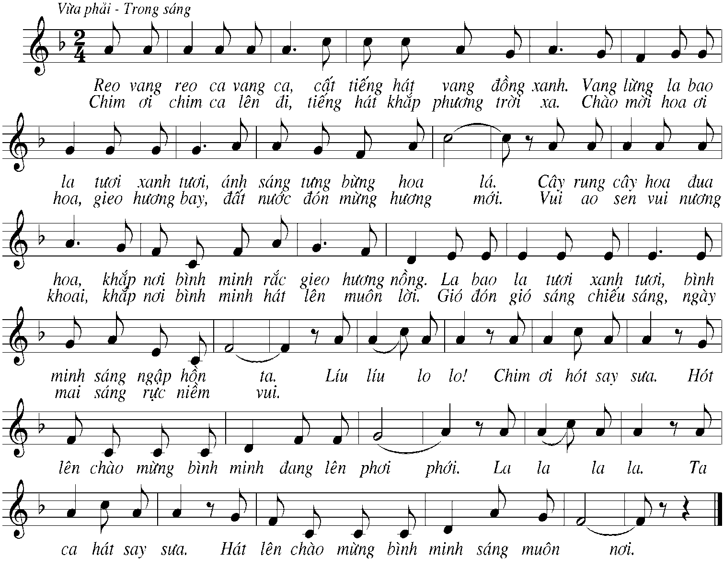


HĐ: THỰC HÀNH-LUYỆN TẬP
Toàn bộ thành viên tổ 1: hát kết hợp gõ đệm theo nhịp

Slide 5

Câu 2: Bức tranh này em liên tưởng đến bài hát nào đã học
Đáp án: Bài hát Những bông hoa những bài ca
PHẦN CHƠI TỔ 2

Slide 6
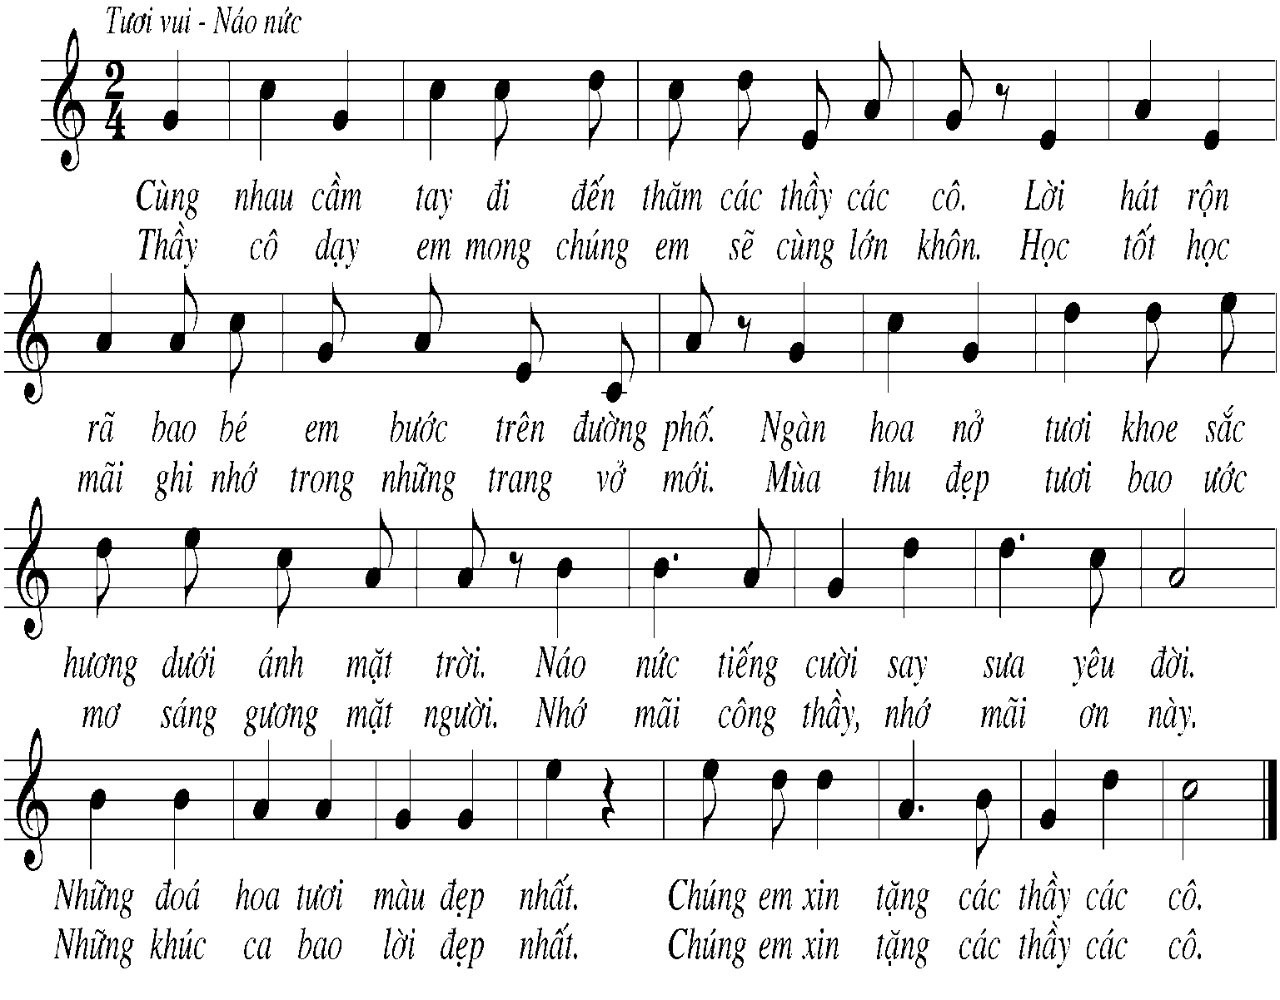
Toàn bộ thành viên tổ 2: hát kết hợp gõ đệm theo phách

Slide 7
CÂU 3: Nghe đoạn nhạc mà các chú ve hát hăng say quá che hết lời các bạn nhỏ, tìm từ còn thiếu trong đoạn nhạc đó
ĐÁP ÁN : Trong màn xanh lá dày
PHẦN CHƠI TỔ 3

Slide 8
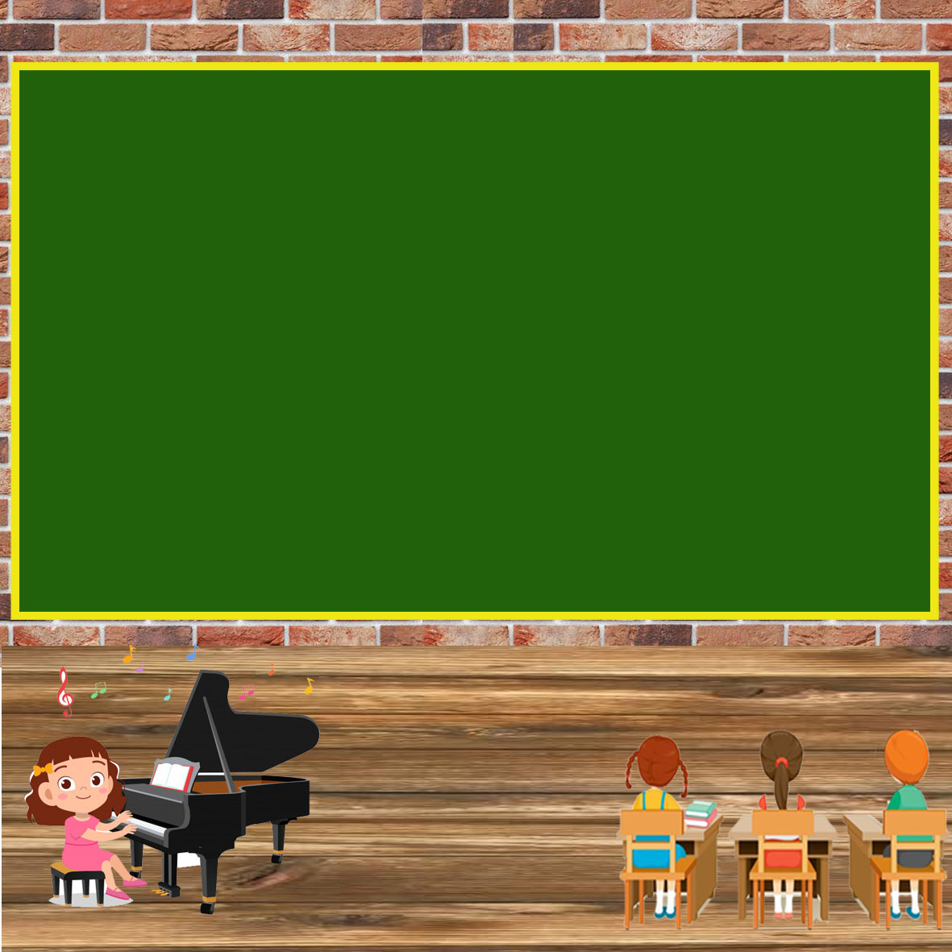

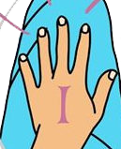

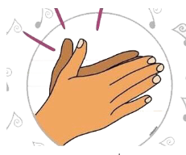
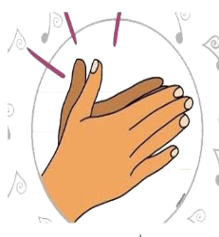
Câu 1: Chẳng nhìn thấy ve đâu chỉ râm ran tiếng hát,
HD lại tổ 3 tiết tấu trên sau đó hát kết hợp bộ gõ cơ thể

Slide 9
Câu 4: Bài hát gì đã học mà nói lên niềm mơ ước hòa bình của các bạn nhỏ
Đáp án: Bài hát ước mơ
PHẦN CHƠI TIẾP THEO CỦA TỔ 1

Slide 10
Toàn bộ thành viên tổ 1: Hát kết hợp vận động phụ họa

Slide 11
Câu 5: các em đã học bài hát gì? Tả về vẻ đẹp của Lăng Bác của nhạc sĩ Hàn Ngọc Bích
Đáp án: Bài Tre Ngà Bên Lăng Bác
PHẦN CHƠI TIẾP THEO CỦA TỔ 2

Slide 12
Toàn bộ thành viên tổ 2: Hát kết hợp vận động phụ họa

Slide 13
Câu 6: Câu giai điệu này là của bài hát nào
Đáp án: Bài Em vẫn nhớ trường xua
PHẦN CHƠI TIẾP THEO CỦA TỔ 3

Slide 14
Toàn bộ thành viên tổ 3: Hát kết hợp vận động phụ họa

Slide 15
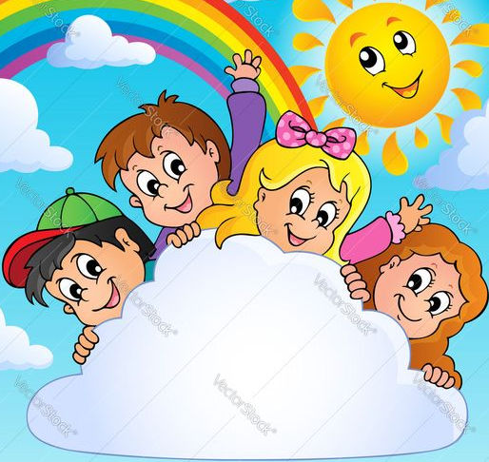
Giáo dục-củng cố-dặn dò

Slide 16


